Slide 1

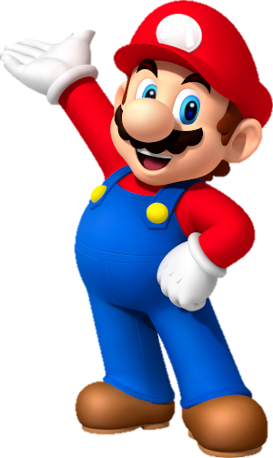
Pygame и Mario. Super mario (clon)
Разработчики: Бирюков Святослав
Гершуни Павел
Ильин Михаил
Москва
2023

Slide 2
Цель и общее описание
Цель работы: разработка игры-клона популярной игры Super Mario Bros. на языке Python с использованием библиотеки Pygame и применением средств командной работы и контроля версий GitHub и СУБД SQLite
Следует общей игровой канве Mario
Цель игры – пройти уровни, победить врагов, набрать очки
Враги двух уровней сложности с разным «поведением»
Лимит по времени, по запасу «жизни»
Элемент случайности – секретный блок, поведение врагов
Цели разработки учебные: разобраться с библиотекой, управлением физикой, логикой поведения героя, освоить технологию командной работы. Пока мы не претендуем на то, чтобы превзойти самую продаваемую игру в истории
Super Mario Bros. - игра в жанре платформера, разработанная и выпущенная в 1985 году японской компанией Nintendo для платформы Famicom. Занесена в «Книгу рекордов Гиннеса» как самая продаваемая игра в истории.

Slide 3
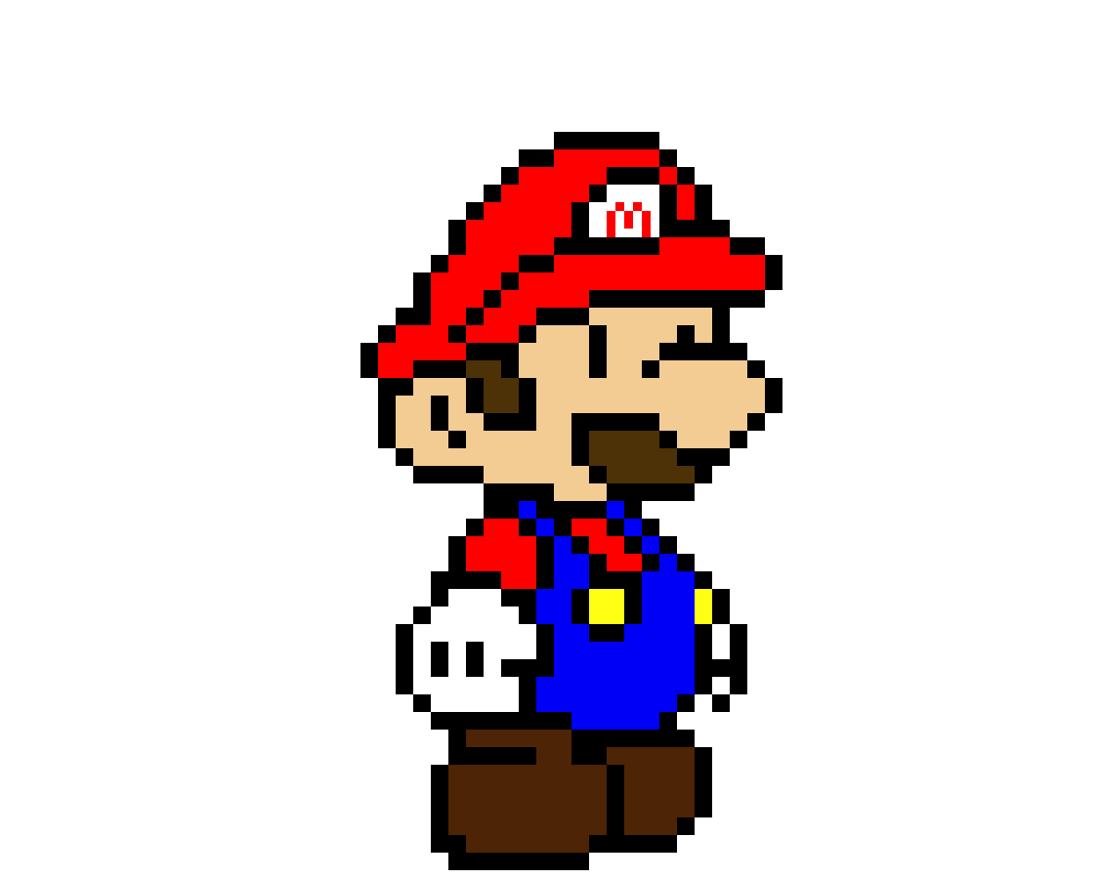
Этапы создания проекта
1.Написание ТЗ
2.Определение используемых элементов
3. Настройка GitHub
для совместной работы
4.Создание основы игры (движение и взаимодействие персонажей, загрузка уровней и т.д.)
5. Подключение музыки и БД
6. Учет очков, жизней, времени
7. Заставка и финальный экран

Slide 4





Необходимые данные
Текстовые: описание уровней
Графические: изображения (герой, враги, элементы поля) – файлы *.png с прозрачным фоном
Звуковые: треки *.mp3 (фоновая музыка 2 вида, озвучивание событий)
База данных (история результатов)
SQLite

Slide 5
Используемые технологии
Pygame (графика, звук, управление: события клавиатуры и мыши)
Совместная работа и контроль версий (GitHub)
Другие модули (datetime, random, sqlite3)
Работа с БД (select, insert, limit)
Использование классов и наследования
Cоответствие стандарту pep8
Работа с исключениями
Тестовые файлы (на чтение) - описание уровней

Slide 6







Используемые элементы: поле
Игровое поле (картинки png 50*50)
Описание | Символ в описании уровня | Изображение
Основной «пустой» элемент | *
Препятствие – коробка (постоянное) | #
Препятствие – кирпич (исчезающее при ударе снизу) | b
Секретный блок- может превращаться в + жизнь с вероятностью 10 % - жизнь с вероятностью 20 % кирпичи с вероятностью 10 % в коробку с вероятностью 20 % +50 баллов с вероятностью 10 % +5 секунд с вероятностью 10 % <пусто> с вероятностью 20 % | ?
колючки | >
Конец уровня (открывается при касании) | w

Slide 7



Используемые элементы: персонажи
персонажи (картинки 50*50)
Описание | Символ в описании уровня | Изображение
герой | u
враг первого уровня (м.б. уничтожен прыжком на него сверху) | e
враг второго уровня (неуничтожим, поворачивается, доходя до препятствия) | E
управление
Описание | Символ в описании уровня
перемещение | Стрелки влево-право, кнопки a (влево) d (вправо)
прыжок | Стрелка вверх, w, пробел
начало, выход (кнопки в игровом окне) | Мышь, Enter

Slide 8
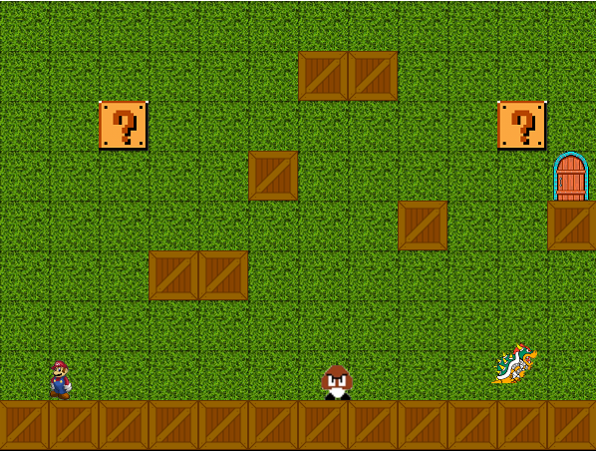
Cозданный мир:
пример поля по описанию
#********
#u*******
#*****q**
#**#*****
#**#*****
#****#***
#e*****#*
#******#*
#***#****
#**E*****
#*****q**
#***#w***
Загружаемое из txt – файла описание транспонируется и создается по блокам (квадрат размером 50x50)

Slide 9
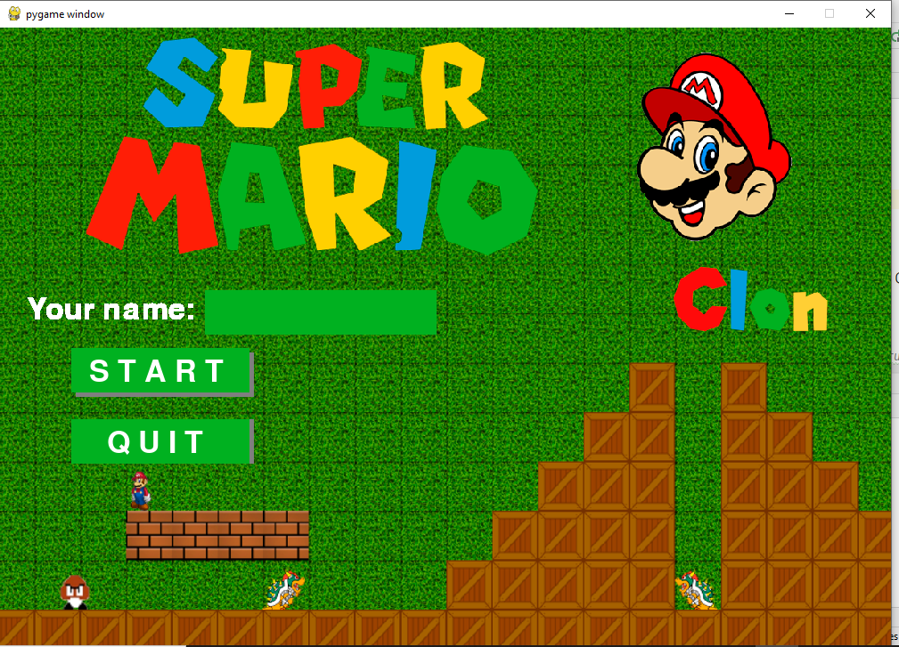
Игра: стартовое окно
Поле ввода и кнопки
START и QUIT
создаются в runtime
Пустое имя не допускается
Управление – enter, клавиши мыши

Slide 10
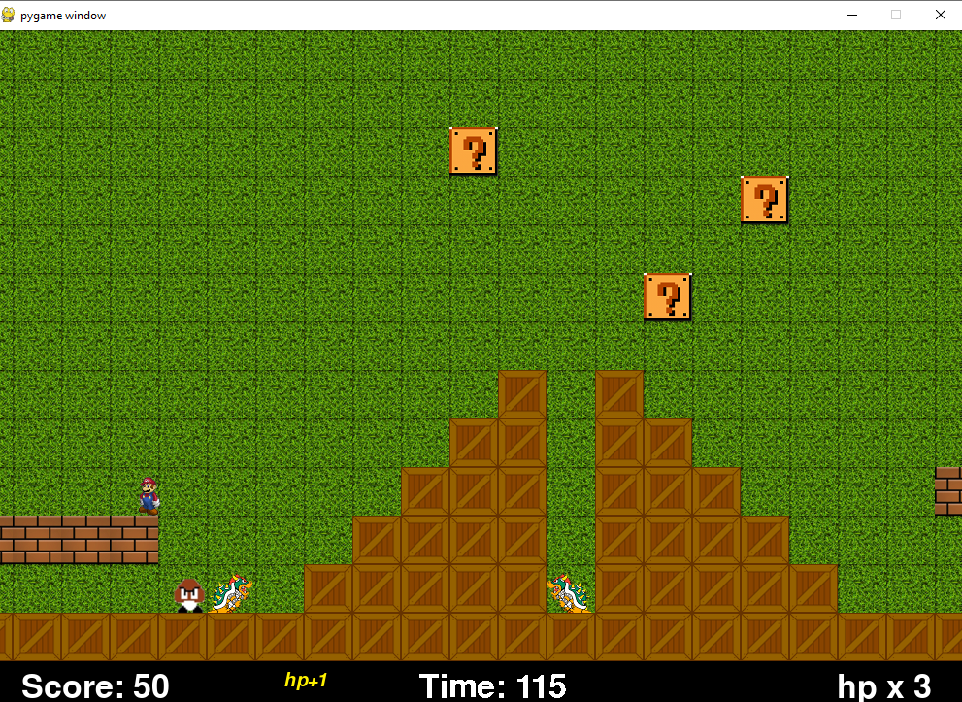
Игра: основное окно
текущий счет остающееся время кол-во жизней
временное сообщение
о событии (мигает и исчезает)

Slide 11
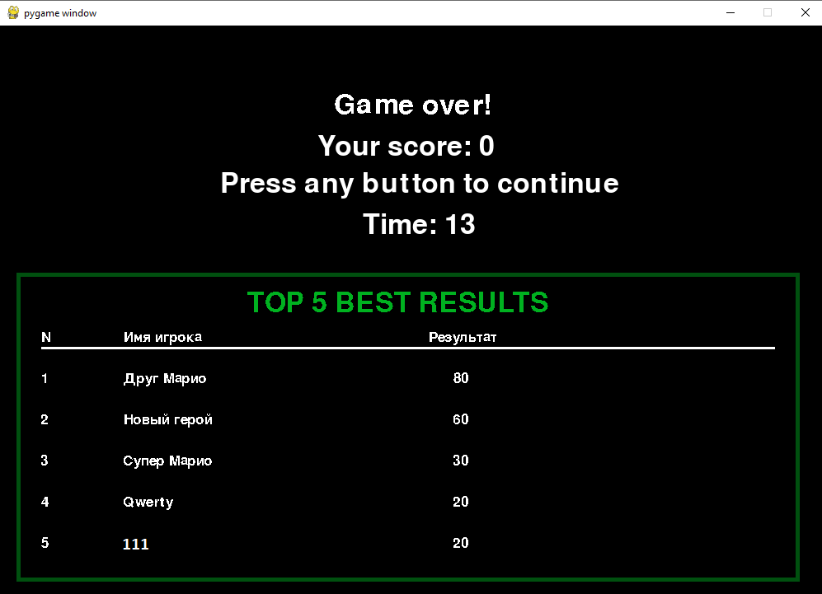
Игра: окончание и top-5

Slide 12
Спасибо за внимание!

